Slide 1

微服务架构核心20讲
杨波 @2018
X

Slide 2
微服务架构核心20讲
杨波／拍拍贷基础框架研发总监
X

Slide 3

讲师介绍
杨波
拍拍贷基础框架研发总监
超过10年的互联网分布式系统架构和研发经验的老司机，曾先后就职 于：
eBay中国研发中心(eBay CDC)，任资深研发工程师，参与eBay开放平 台研发；
携程旅游网(Ctrip)，任框架研发总监，主导携程大规模SOA体系建设；
目前专注于微服务基础架构，DevOps实践，PaaS云平台建设和团队管 理
X

Slide 4

微服务定义（一）
马丁·福勒（Martin Fowler)
•
一种架构风格，将单体应用划分成一组小的服务，服务之间相互协作，实现业务功能
每个服务运行在独立的进程中，服务间采用轻量级的通信机制协作（通常是HTTP/ JSON）
每个服务围绕业务能力进行构建，并且能够通过自动化机制独立地部署
很少有集中式的服务管理，每个服务可以使用不同的语言开发，使用不同的存储技术 参考：https://www.martinfowler.com/articles/microservices.html
•
•
•
•

Slide 5

微服务定义（二）
Adrian Cockcroft
•
Loosely coupled service oriented architecture with bounded context
•
基于有界上下文的，松散耦合的面向服务的架构

Slide 6
微服务的利和弊
•
弊
•
利
•
分布式系统复杂性
•
强模块化边界
•
最终一致性
•
可独立部署
•
运维复杂性
•
技术多样性
测试复杂性
如果你搞不定一个单块应用，别指望微服务能够拯救你！

Slide 7
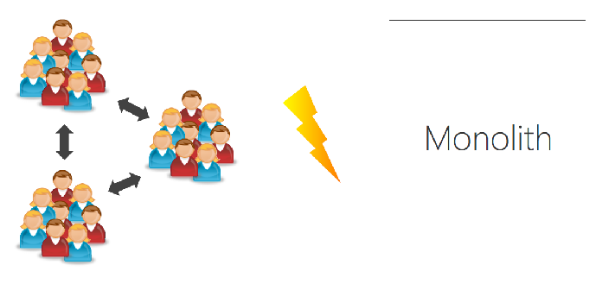
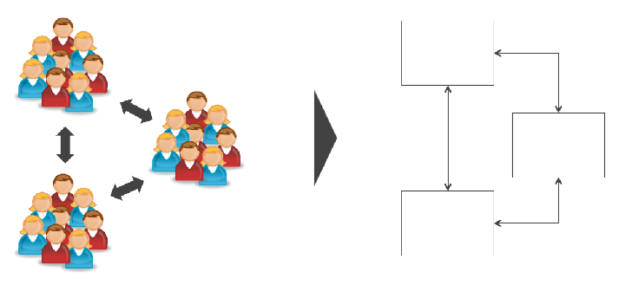
康威法则
•
Organizations which design systems … are constrained to produce designs which are copies of the communication structures of these organizations.
•
设计系统的组织，其产生的架构设计等价于组织间的沟通结构

Slide 8
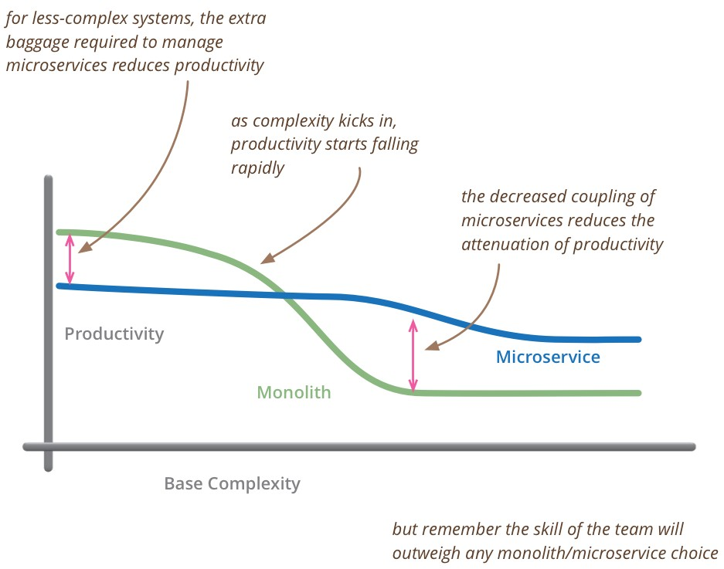
微服务的适用性

Slide 9
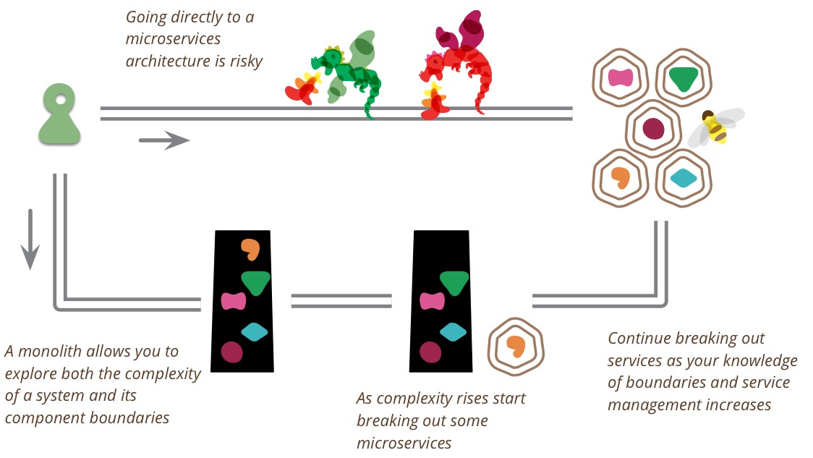
单块优先

Slide 10
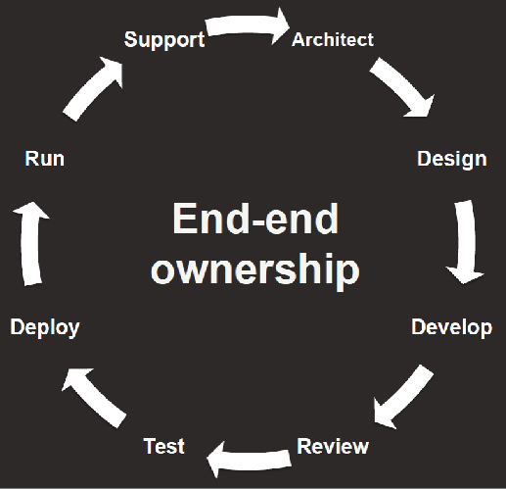
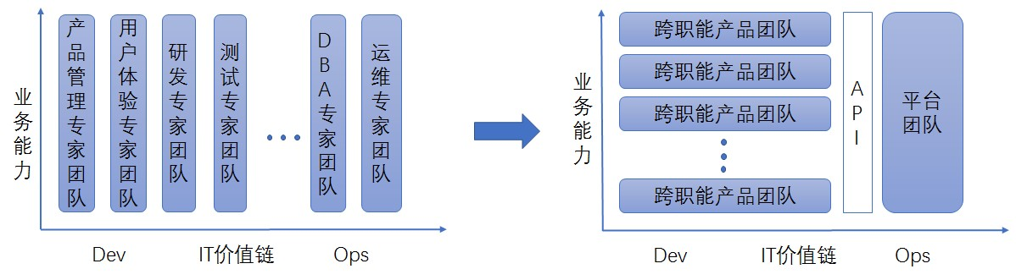
微服务组织架构
•
从传统职能型到跨职能产品型

Slide 11
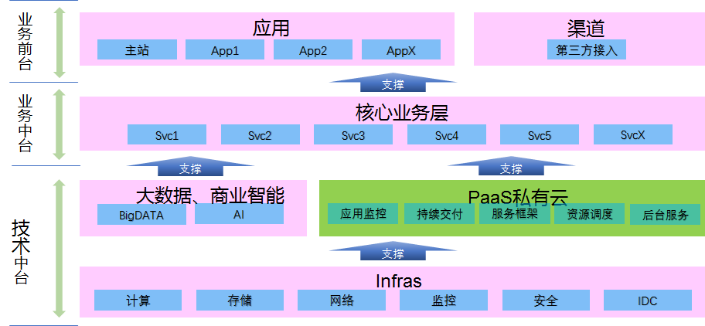
中台战略和微服务

Slide 12
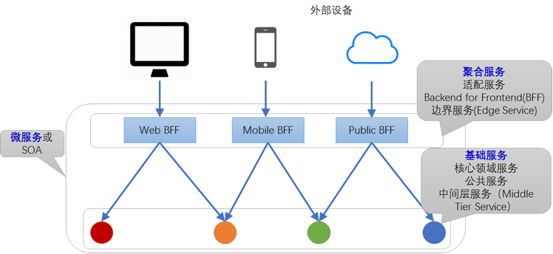
服务分层概念

Slide 13
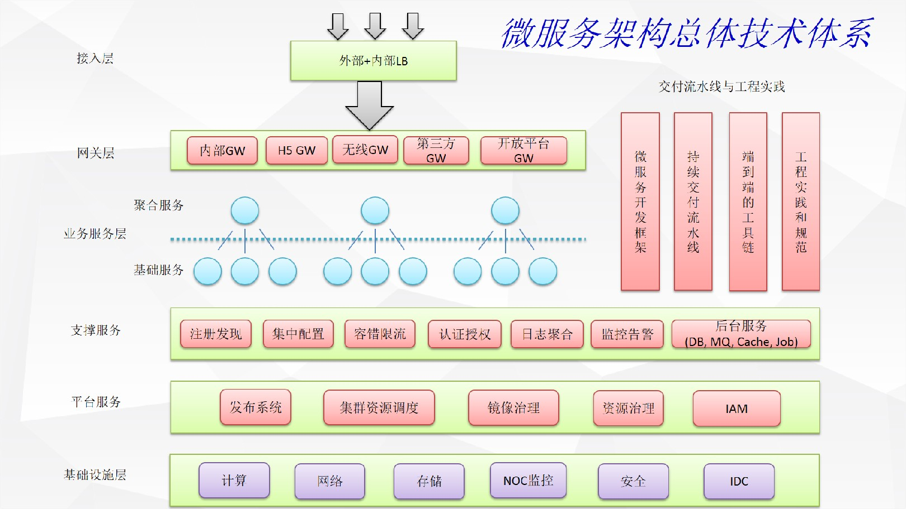
微服务总体架构体系图

Slide 14
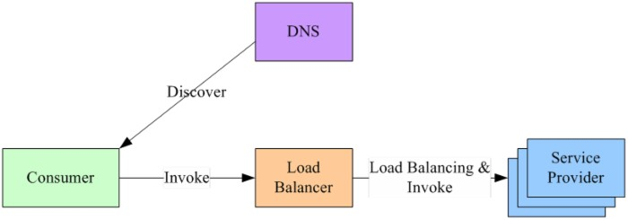
服务发现~独立LB

Slide 15
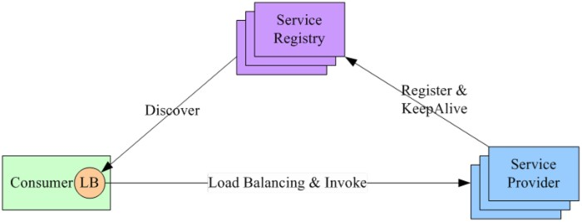
服务发现~进程内LB

Slide 16
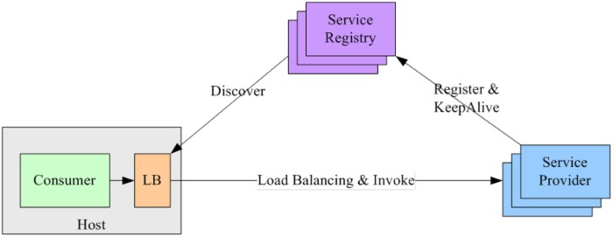
服务发现~主机独立进程LB

Slide 17
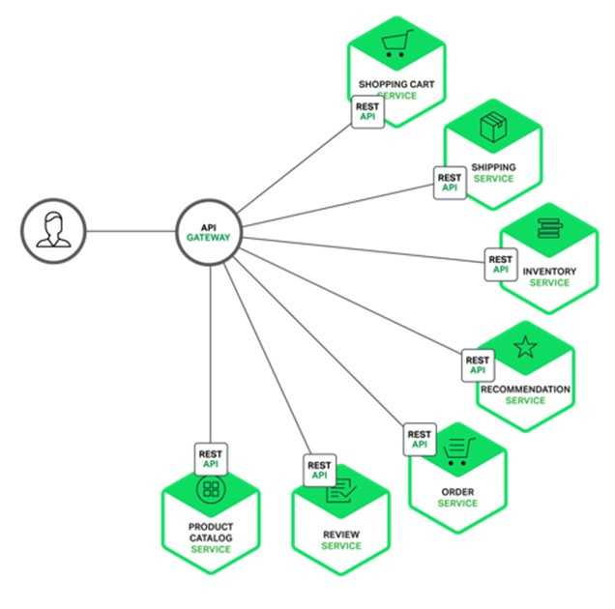
微服务网关

Slide 18
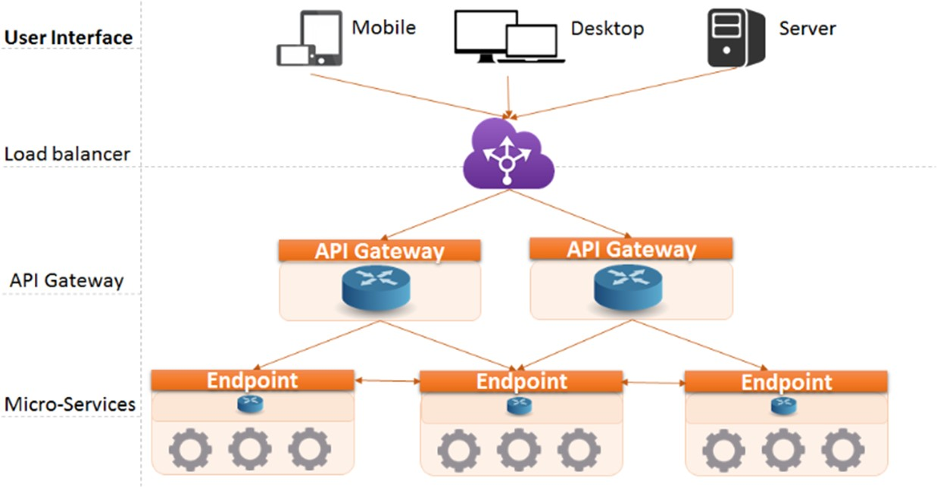

微服务网关
反向路由 认证安全 限流熔断 日志监控
X

Slide 19
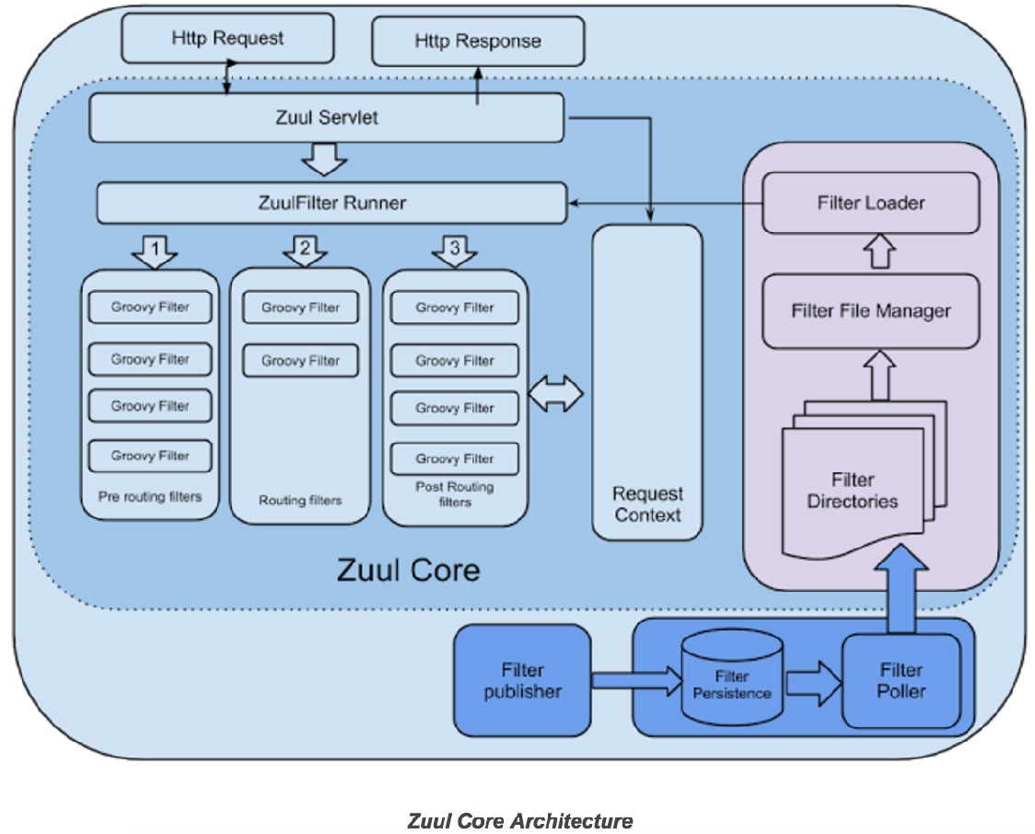
Netflix Zuul 网关架构（一）

Slide 20
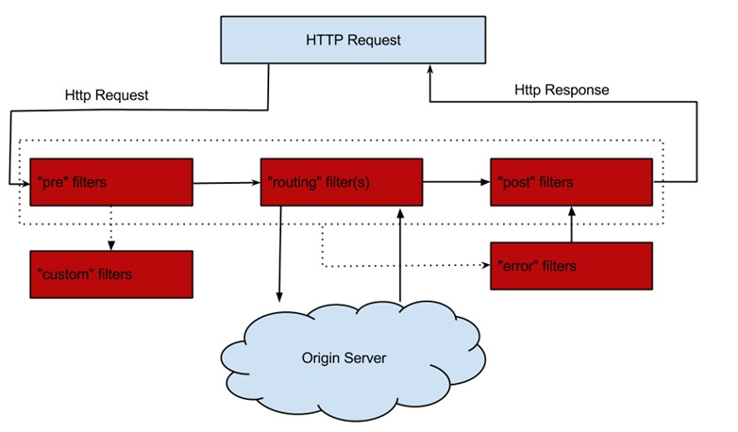
Netflix Zuul 网关架构（二）
X

Slide 21
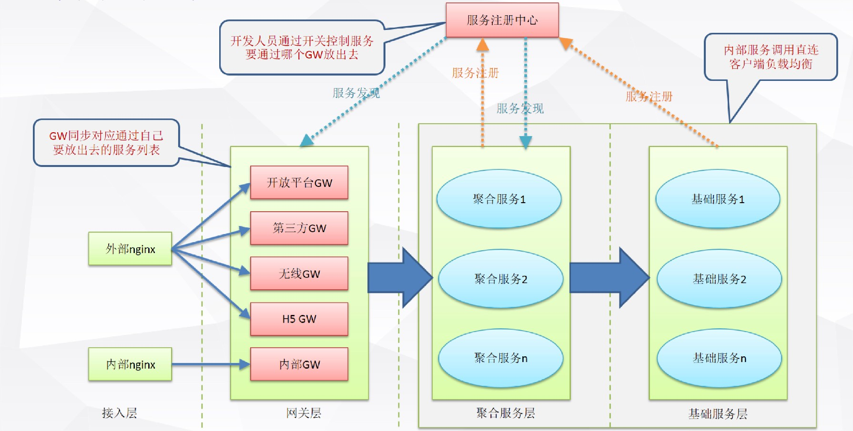
微服务服务发现路由体系

Slide 22
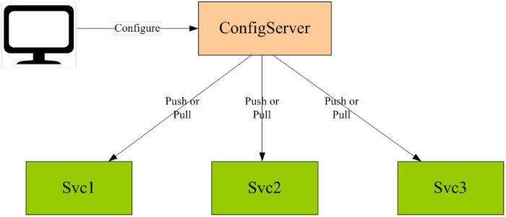
微服务配置中心原理（一）

Slide 23
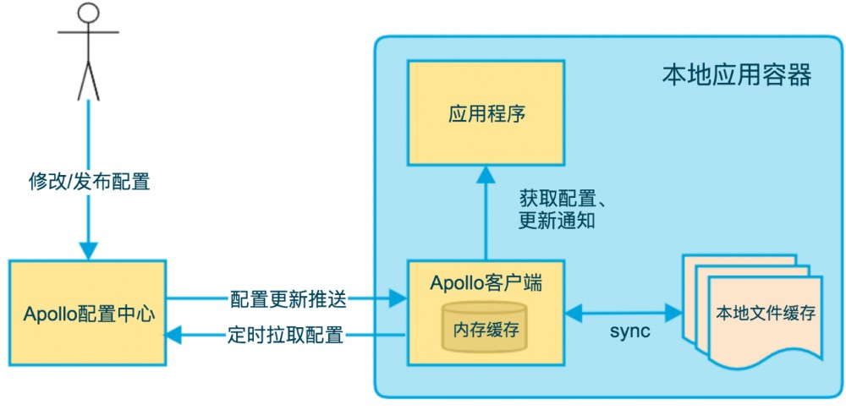
微服务配置中心原理（二）

Slide 24
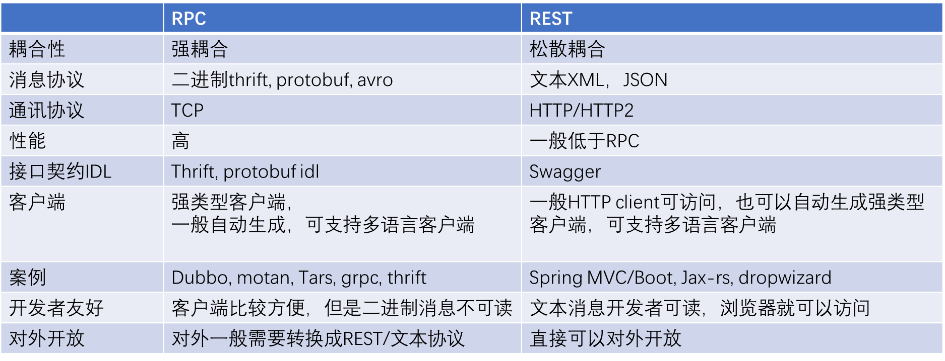
RPC vs REST

Slide 25
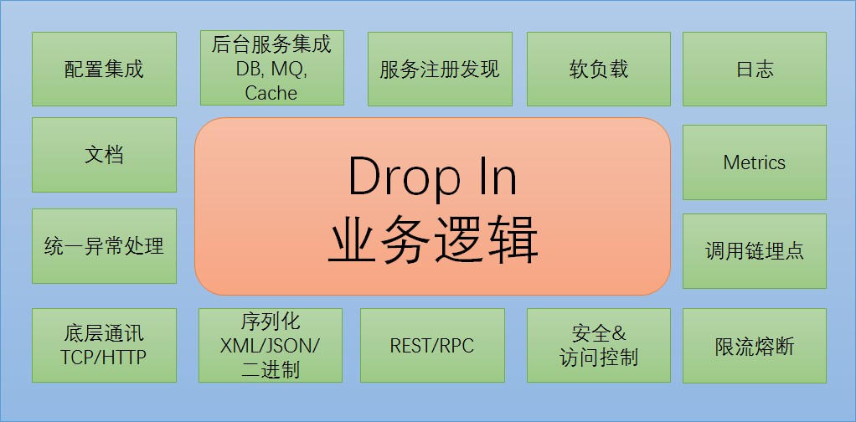
服务框架和治理

Slide 26
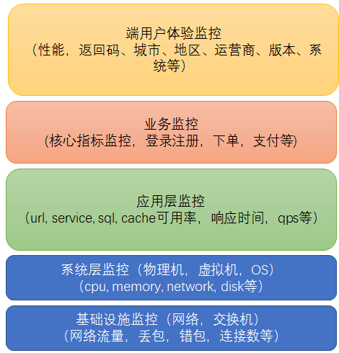
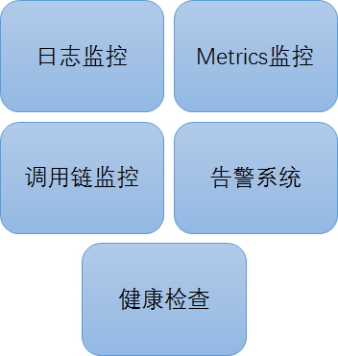
四层监控体系和监控分类

Slide 27
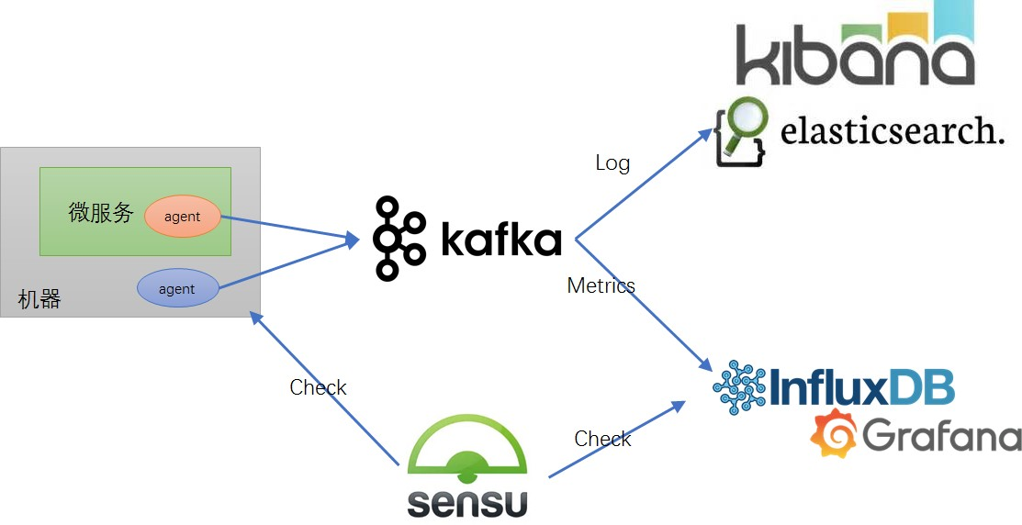
监控架构和主流技术栈

Slide 28
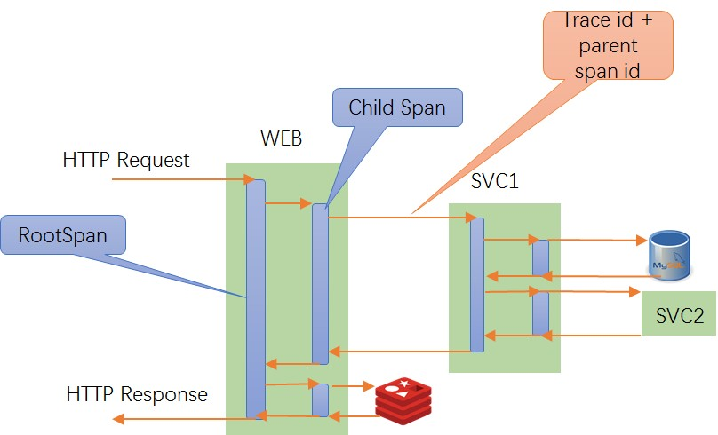
Trace调用链监控原理

Slide 29
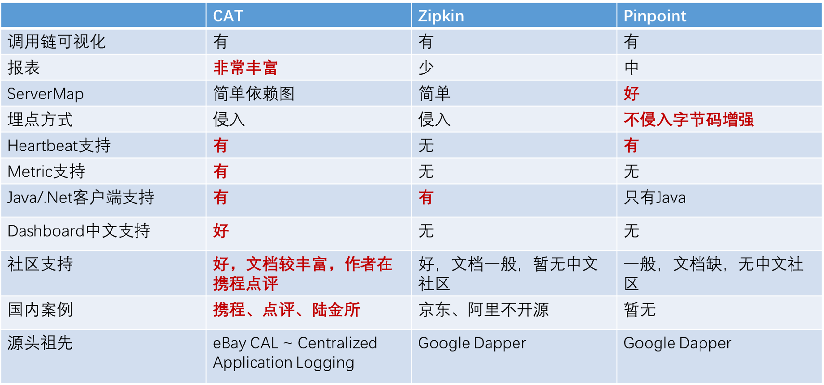
调用链监控选型

Slide 30
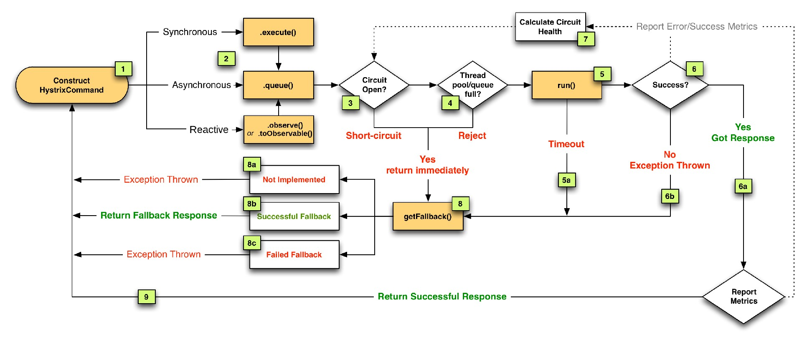
Netflix Hystrix 断路器原理

Slide 31
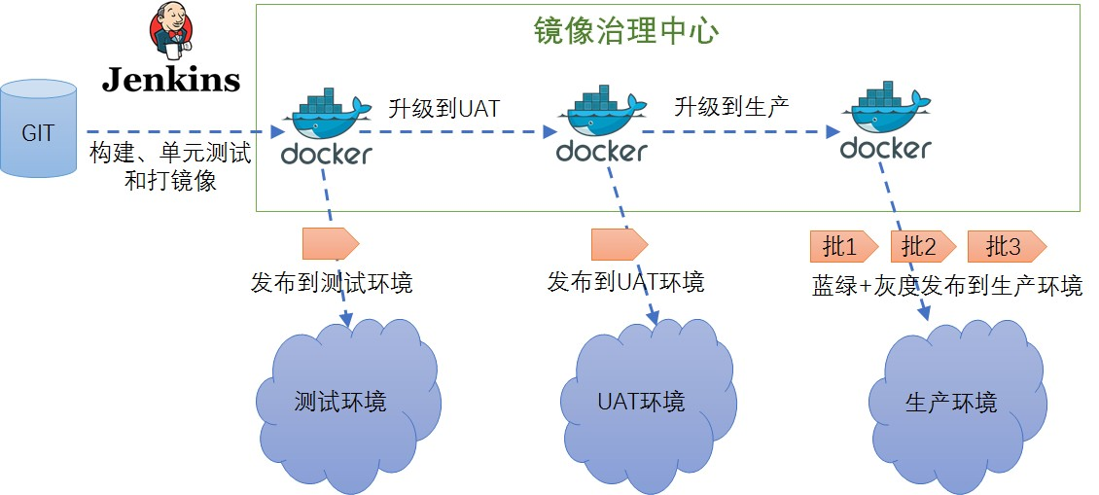
基于镜像治理和多环境的持续交付流水线

Slide 32
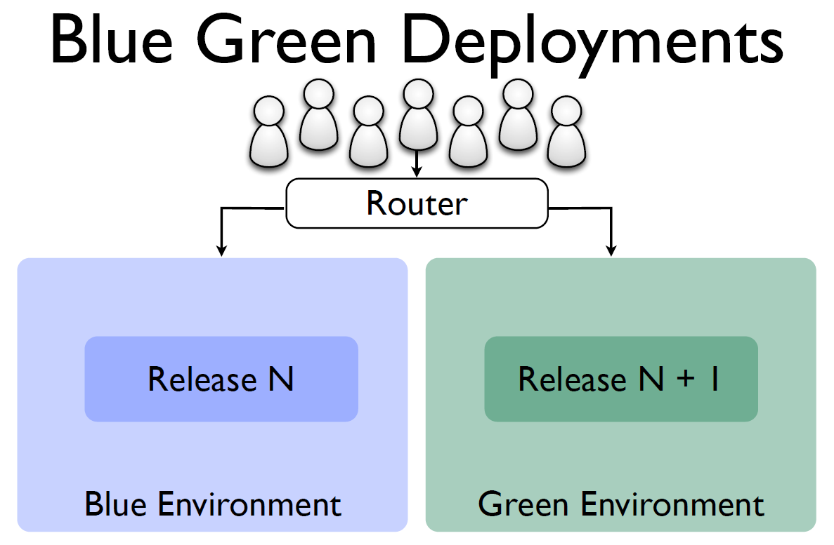
蓝绿、金丝雀和灰度发布

Slide 33
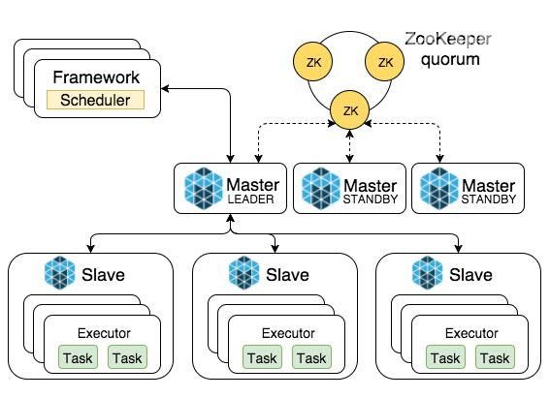
资源调度框架 Mesos 架构

Slide 34
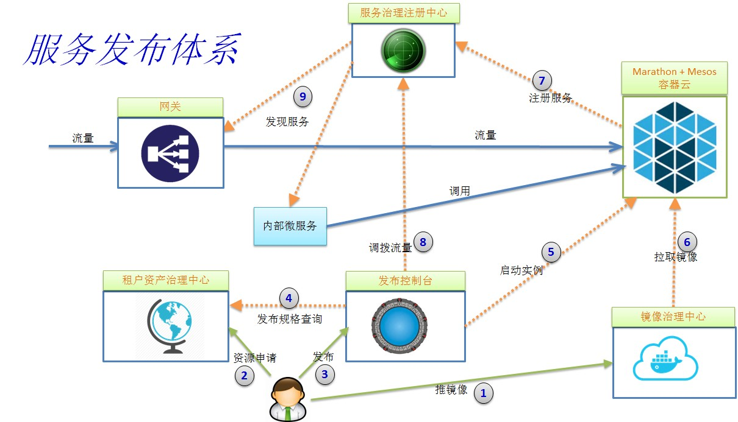
基于容器云发布体系

Slide 35

X

